Slide 1


SASO TEKSTİL ÜRÜNLERİ REGÜLASYONU BİLGİLENDİRME TOPLANTISI
KİMYA SEKTÖRÜ MÜDÜRLÜĞÜ
22.06.2023

Slide 2




Slide 3
KİMYA SEKTÖR MÜDÜRLÜĞÜ;
Pipes used in Water, Electricity &Gas Networks
Glue &Adhesive Materials
Footwear & Their Accessories
Textile Products
Paper & Cardboard
Personel Protective Equipment & Clothing

Slide 4
REGÜLASYON KAPSAMI
Ağırlıkça %80 tekstil lifi içeren ürünler (Perdeler, mobilyalar, halılar, kıyafetler vb.)
Ağırlıkça %80 tekstil bileşen bulunan mobilya; Battaniye, Şemsiye, Güneşlik vb.
Çok katmanlı yer döşemelerinin en üst katmanı
Yatak örtüleri
Tekstil bileşenlerinden oluşan Kamp ekipman ve eşyalarının örtüleri ile ağırlıkça %80 tekstil lifi bulunduran üst katman
Ayakkabı, çanta, şapka vb. ürünlerin tekstil kısımları

Slide 5
Tıbbi amaçlı kullanılan ürünler, Bu regülasyonu kapsamamaktadır.

Slide 6
TEDARİKÇİNİN YÜKÜMLÜLÜKLERİ
Etkin Çevre yönetim sistemi (TS EN ISO 14001)
Etiket ile ilgili teknik yükümlülükler
Risk Değerlendirme dökümanı
Regülasyona uygun SASO belgesi ile ilgili yükümlülükler
Kullanıcı ve Çevre Güvenliği yükümlülükleri

Slide 7
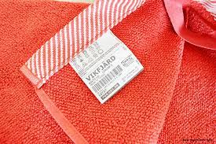
ETİKETLEME BİLGİLERİ
Etiketler ürün üzerine dikilmiş veya sağlamca iliştirilmiş olmalıdır
Kolayca ayrılmamalıdır
Tüketiciyi yanıltmamalıdır
Bütün bilgiler doğru ve kanıtlanabilir olmalıdır
Yazı ve şekiller İslami değerlere uygun olmalıdır
Arapça veya Arapça/İngilizce olmalıdır.

Slide 8
ETİKETLEME BİLGİLERİ
1- İplik içeriği:
Saf; 100% tek iplik çeşidinden imal edilmiş ürünler (2% tolerans veya 5% tolerans for thick woollen fabrics)
Ham Yün
Karışım: İki veya daha çok iplik çeşidinden imal edilmiş ürünler
Karışım oranı kolayca belirtilemeyen ürünlerde ‘Diğer iplikler’ ifadesi kullanılabilir:
Kütlece 5%’i geçmeyen tek iplik çeşidi
Kütlece 15%’i geçmeyen çoklu iplikler

Slide 9
ETİKETLEME BİLGİLERİ
Dekoratif İplikler
Kütlece 7%’i geçmeyecek sadece dekorasyon amaçlı iplikler
Kütlece 2%’i geçmeyecek teknik özelliği olan iplikler
Ürün birden fazla parçadan oluşuyor ve her bir parçanın tekstil ipliği farklı ise, etiket üzerinde her bir bileşene ait iplik bilgisi yazılmalıdır.
Hayvansal kökenli ve tekstil olmayan bileşen var ise etikette mutlaka belirtilmelidir. «Contains non-textile parts of animal origin»
Plastik paketler, ilgili regülasyonlara uygun olmak zorundadır.

Slide 10
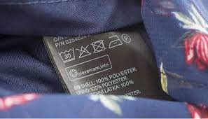
ETİKETLEME BİLGİLERİ
Etiket İçeriği
Tekstil ürününün adı
İplik içeriği, Ağırlıkça azalan sırada
Ürün ağırlığı, bedeni veya boyutları
Tedarikçinin bilgisi (Ürün ambalajında ticari yetkilisi belirtilmelidir)
Ürünün menşei
Yıkama ve Temizlik bilgisi (Yazı veya sembol)

Slide 11
ÜRÜNLER İÇİN KİMYASAL GEREKLİLİKLER
1. pH
2. Tekstil Boyalarının Haslıkları
Tere Karşı Renk Haslığı (En az 3-4)
Suya Karşı Renk Haslığı (En az 3)

Slide 12

3. Yıkama Kodları
ISO 3758 standardına uygun GINETEX sembolleri kullanılmalıdır
4. Formaldehit

Slide 13
5. Penta ve Quatro Klorlu Fenoller

Slide 14
6. Ağır Metaller
Heavy Metal (ppm) | For Children | With Direct Skin Contact | With Direct Skin Contact
Antimony (Sb) | 30 | 30 | 30
Arsenic (As) | 0.2 | 1.0 | 1.0
Lead (Pb) | 0.2 | 1.0 | 1.0
Cadmium (Cd) | 0.1 | 0.1 | 0.1
Chromium (Cr) | 1.0 | 2.0 | 2.0
Chromium (Cr VI) | Less than a detected level of 0.5 | Less than a detected level of 0.5 | Less than a detected level of 0.5
Cobalt (Co) | 1.0 | 4.0 | 4.0
Copper (Cu) | 25 | 50 | 50
Mercury (Hg) | 0.02 | 0.02 | 0.02
Nickel(Ni) | 1.0 | 4.0 | 4.0

Slide 15
7. Azoboyar Maddeler ve Kanserojen Boyar Maddeler
8. Alev Geciktiriciler

Slide 16
9. Böcek, Bitki ve Mantar Öldürücüler
Max:0.5ppm

Slide 17
10. Klorlu Organik Bileşikler
Klorobenzen, toluen ve naftalin, 1 mg/kg
11. Fitalat
Ağırlıkça %0,1
12. Organotin Bileşikler

Slide 18
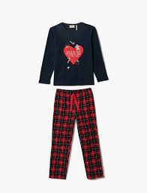
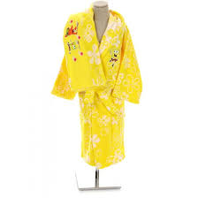
BELGELENDİRME SÜRECİ
Tip 3: Çocuk Ürünleri ve İç Giyim
Tip 1A: Diğer Tekstil Ürünleri

Slide 19
BELGELENDİRME SÜRECİ
Tip 1A İncelemesi:
Dosya üzerinden raporlar değerlendirilmektedir
Etiket incelemesi (Her bir marka)
Rapor/Sertifika incelemesi (OEKO-TEX Standard 100 geçerli ve kapsamı ürünleri kapsamalıdır)
Çevre Yönetim Sistemi değerlendirmesi
Model/Tip numaraları ve Ürün Renkleri (Model numaraları her bir renk, desen ve boyuta göre değişmelidir)
Ürünlerin iplik içerikleri
Risk Değerlendirme dökümanı
SASO BELGESİ
Komite

Slide 20

BELGELENDİRME SÜRECİ
Tip 3 İncelemesi:
Üretim Yeri İncelemesi yapılmaktadır
Dosya üzerinden raporlar değerlendirilmektedir
Etiket incelemesi
Rapor/Sertifika incelemesi (OEKO-TEX Standard 100)
Çevre Yönetim Sistemi değerlendirmesi
Ürünlerin iplik içerikleri
Risk Değerlendirme dökümanı
SASO BELGESİ
Komite

Slide 21
ÜRÜNLER İÇİN KİMYASAL GEREKLİLİKLER
Akredite Laboratuvar raporu: EKOTEKS Lab vb.
OEKO-TEX sertifikaları

Slide 22
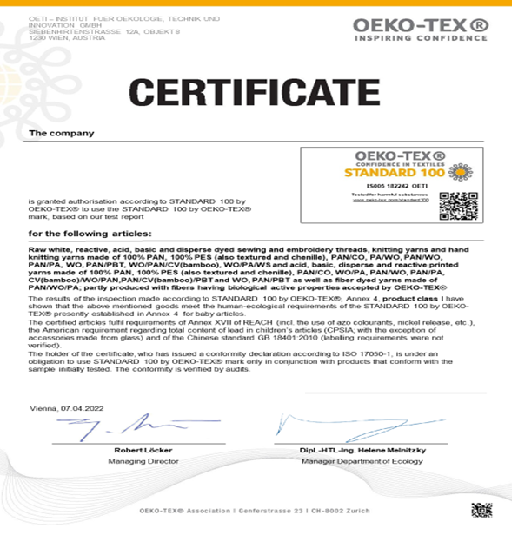

Slide 23
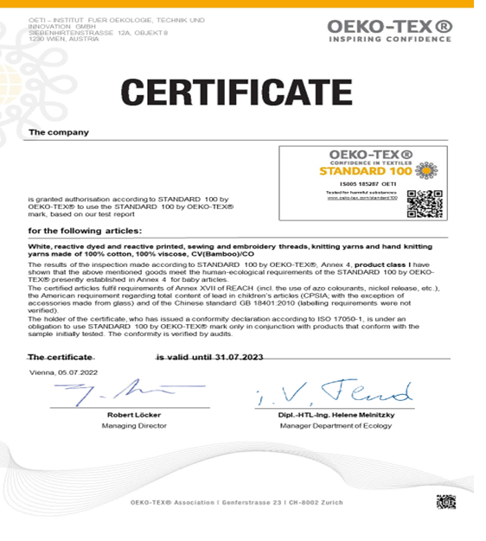

Slide 24
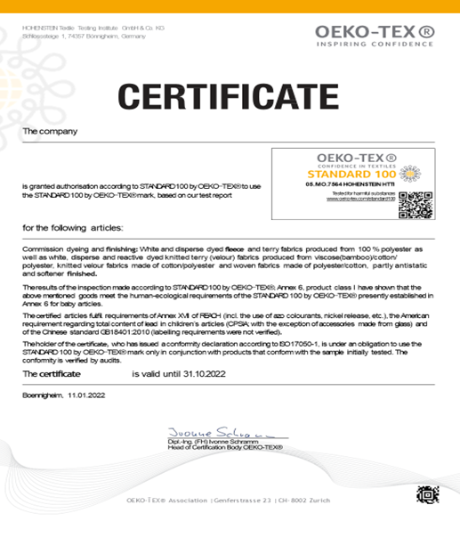

Slide 25
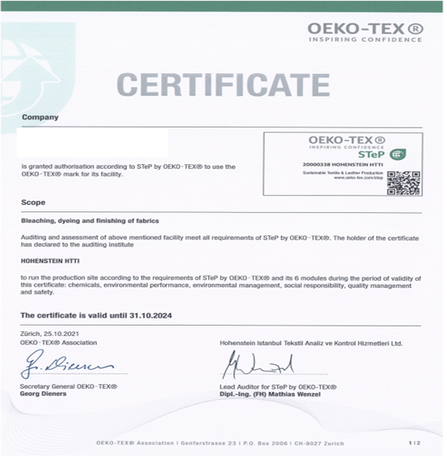

Slide 26
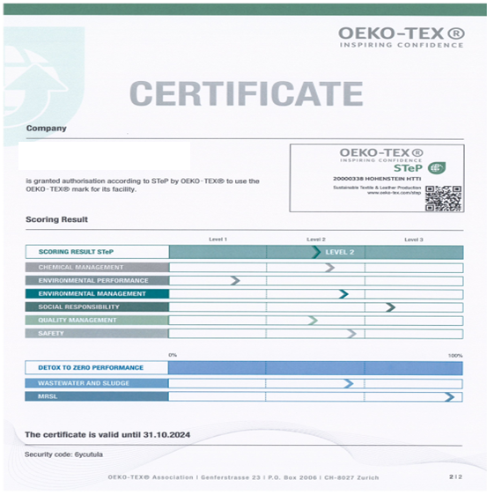

Slide 27
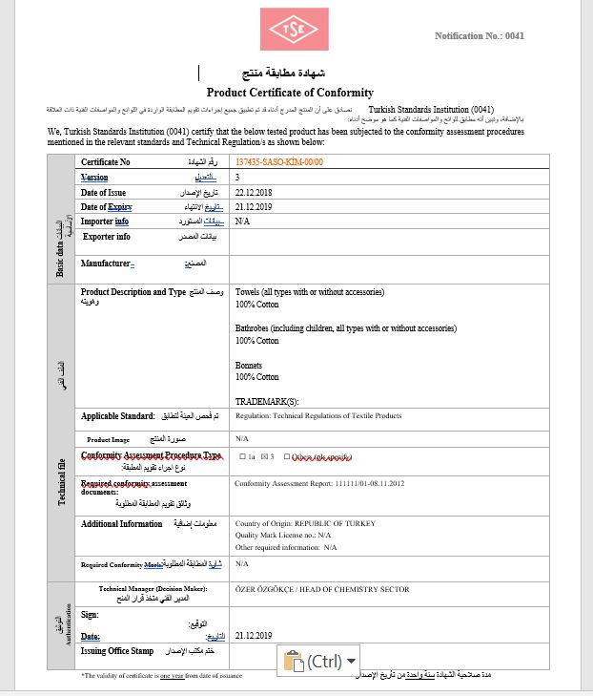

Slide 28
BAŞVURU İŞLEMLERİ
www.basvuruportal.tse.org.tr
Kendi kullanıcı adı ve şifrenizle sisteme giriş yapılır
Ürün Belgelendirme > Başvuru İşlemleri > Yeni Başvuru
Talep Edilen Değerlendirme Türü: Yeni Başvuru (Marka Müracaatı)
Talep Edilen Belge: SASO

Slide 29
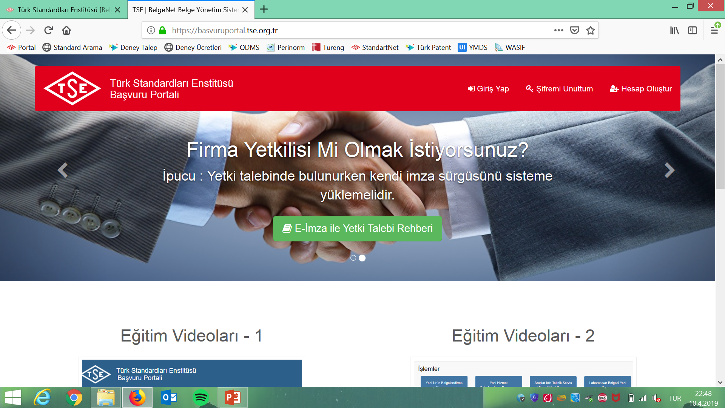
BAŞVURU İŞLEMLERİ

Slide 30
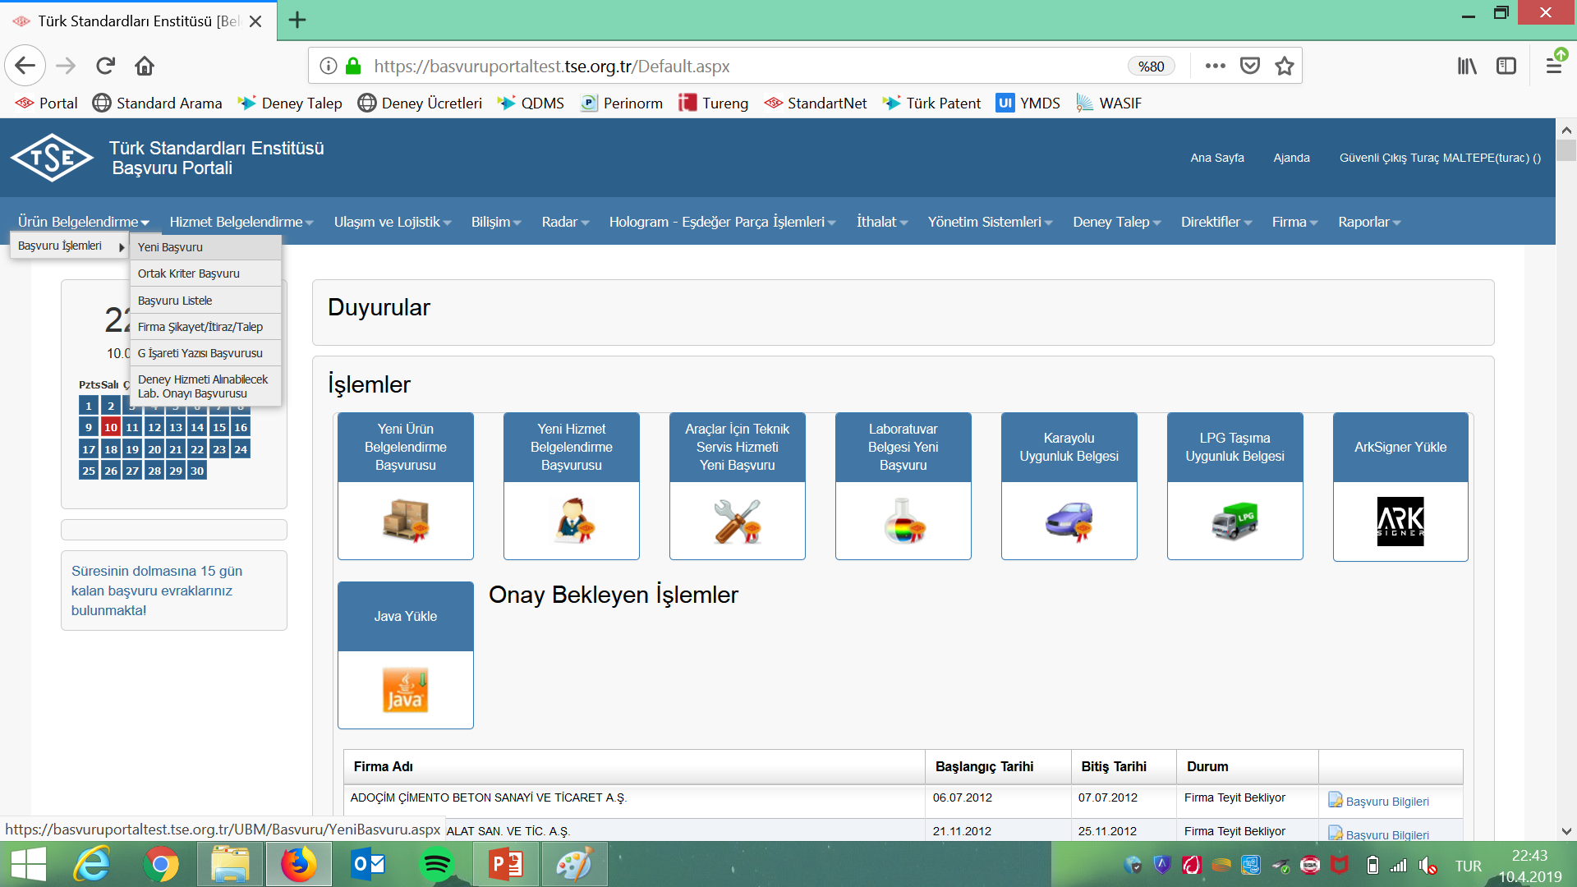
BAŞVURU İŞLEMLERİ

Slide 31
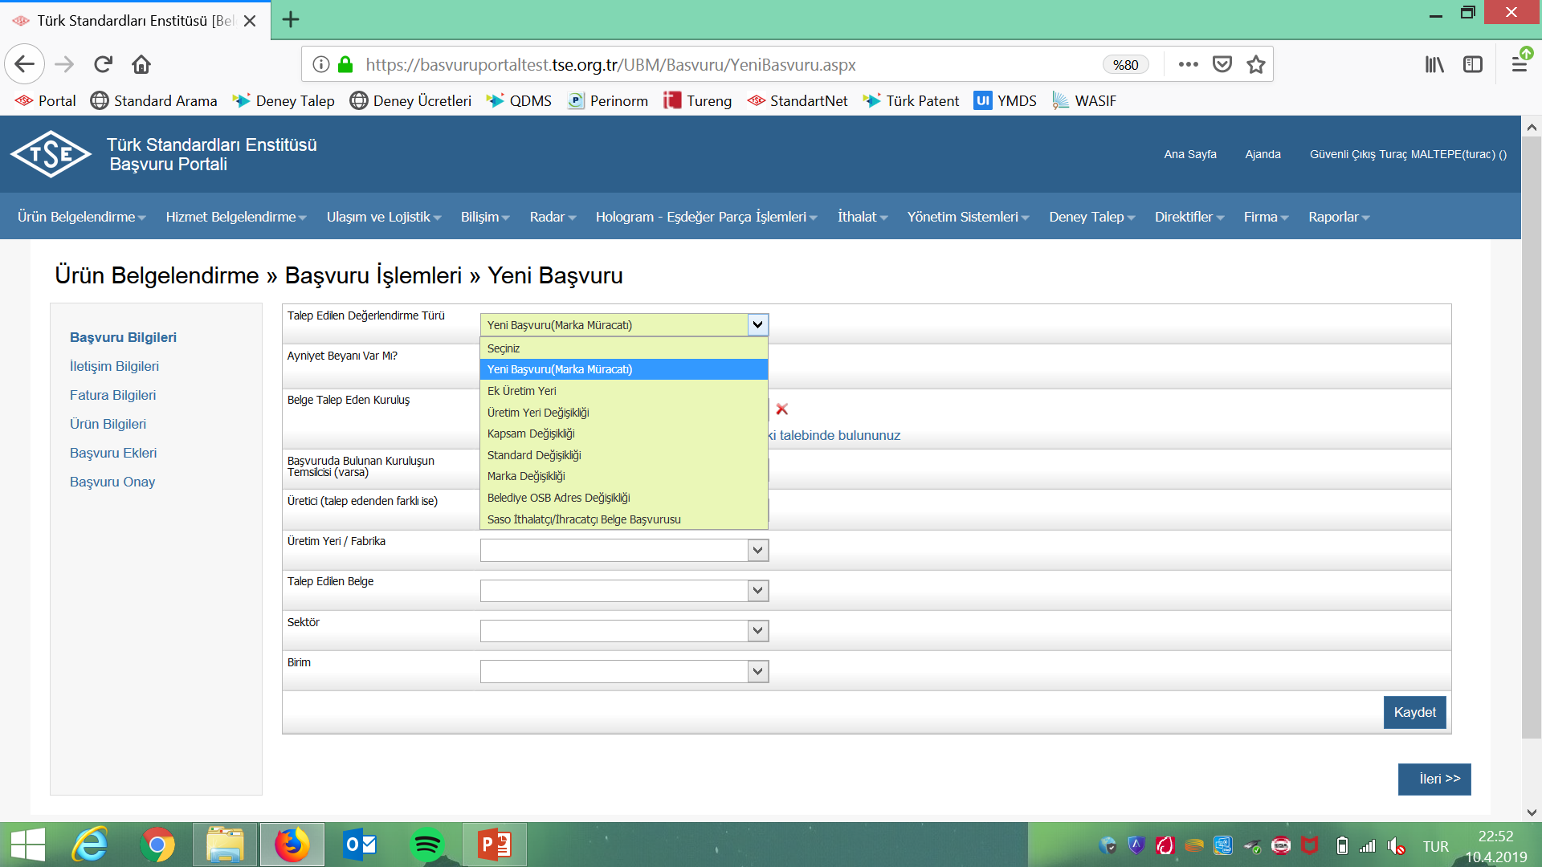
BAŞVURU İŞLEMLERİ

Slide 32
SASO DENEY ÜCRETLERİ
 | Tip 1A Belgelendirme | Tip 3 belgelendirme
SASO Quality Mark/SASO Uygunluk Belgesi Başvuru Değerlendirme Ücreti | ₺9.900 | ₺9.900
Sonuç Değerlendirme Ücreti* | ₺9.900 | ₺9.900
İlave Marka Ücreti | ₺930 (1 ilave marka) | ₺930(1 ilave marka)
Belge Yenileme Ücreti* Belirtiniz: | ₺5660 | ₺5660
Ek Model Ücreti* | 1-30 model: 30 x 80 = 2.400 TL 31-100 model: 70 x 65 = 4.550 TL 101-300 model: 200 x 48 = 9.600 TL 301-500 model: 200 x 30 = 6.000 TL | ---
İnceleme hizmet ücreti** | ----- | ₺9.900
Avans ücreti*** | ₺9450 | ₺15.000

Slide 33
İletişim Adresleri
Sezai DOĞAN–Grup Başkanı
Tel:0.312. 416 65 10 sdogan@tse.org.tr
Özer ÖZGÖKÇE- Müdür
Tel: 0.312. 416 66 88 oozgokce@tse.org.tr
Keziban ULU
Tel: 0.312. 416 65 70 kaydeniz@tse.org.tr
Neslihan Mısırlı PALA nmisirli@tse.org.tr
Tel: 0.312. 416 65 70
Fulya Gökçen ZOR
Tel: 0.312. 416 65 70 fgzor@tse.org.tr

Slide 34

DİNLEDİĞİNİZ İÇİN TEŞEKKÜRLER

